Slide 1
Инвестиционный паспорт объекта ________________________________________________________________________________________________________________________________________
НАИМЕНОВАНИЕ ОБЪЕКТА: Здание «Правления колхоза им. Ленина»
АДРЕС: Слободзейский район с. Чобручи, ул. Ленина 35 Б

Slide 2
Характеристика инвестиционной площадки
Рекомендованное назначение | Туризм, производство
Общая площадь инвестиционной площадки | 1 370,9 кв.м.
Общая площадь участка | 1 700 кв.м.
Электроснабжение | Есть
Газоснабжение | Есть
Водоснабжение и водоотведение | Есть
Транспортные коммуникации | Асфальтобетонная дорога вокруг участка
Форма собственности | Объект находится в муниципальной собственности
Форма взаимодействия с инвестором:
Аренда | Да
Продажа | Нет
Совместная деятельность | Нет

Slide 3
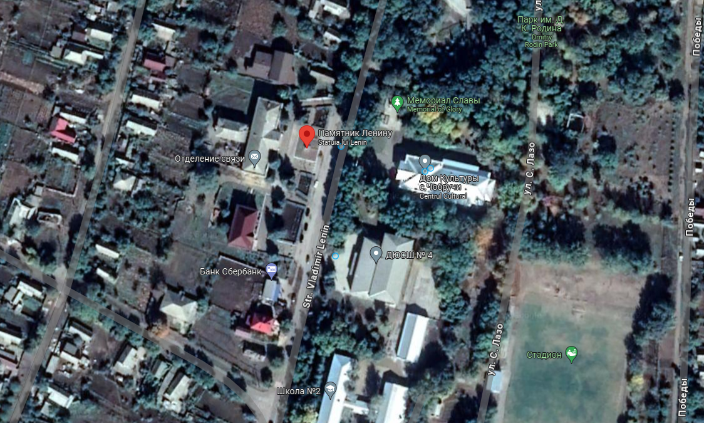
Местонахождение объекта

Slide 4
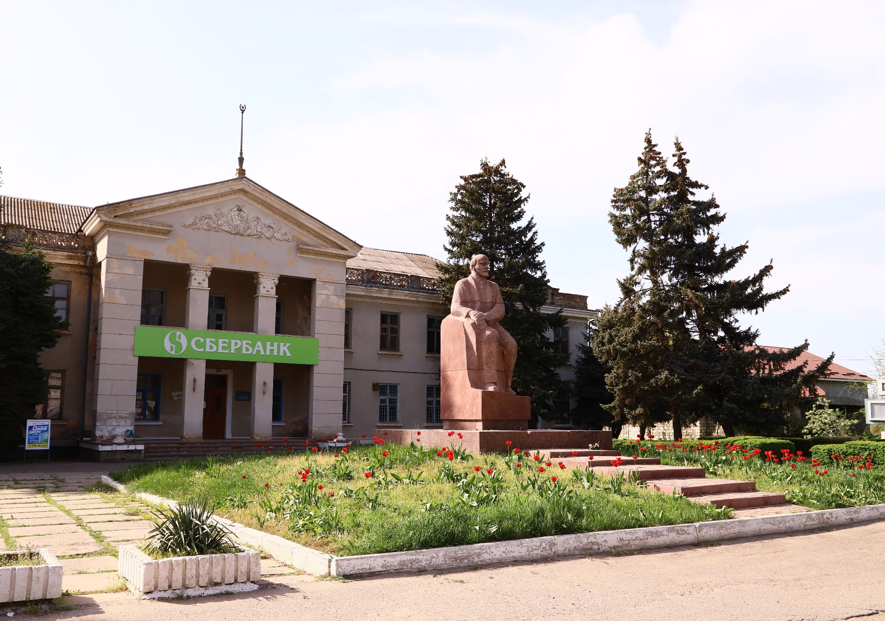
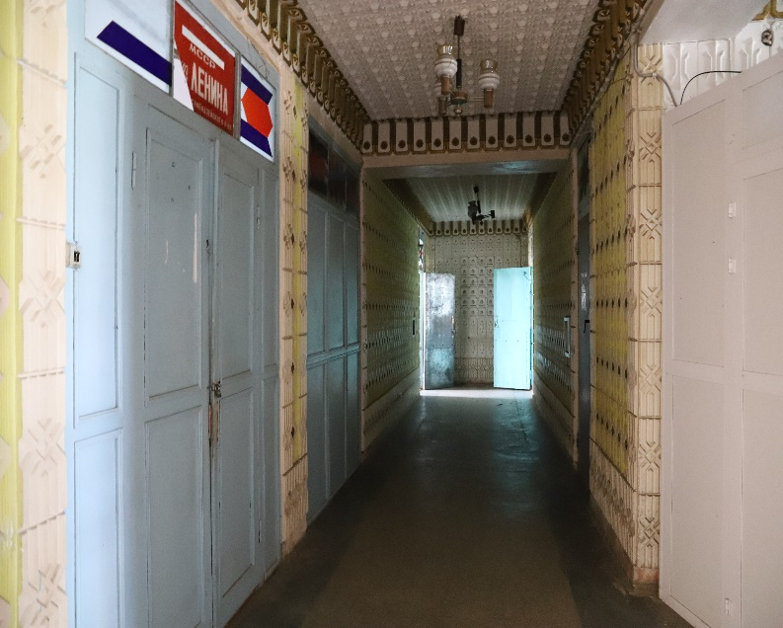
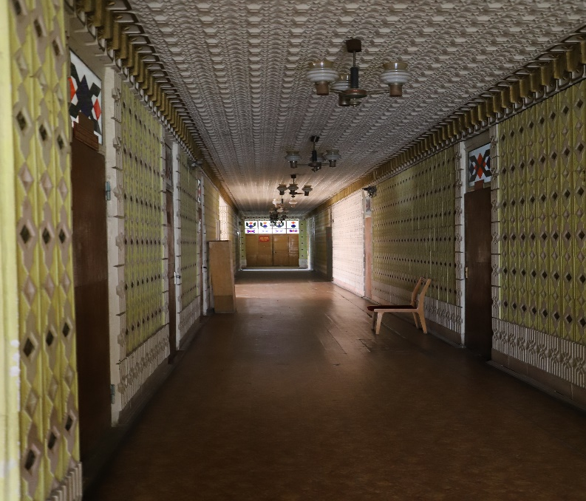
Фотогалерея

